Slide 1
报考流程
第一步：登陆自贡开放大学http://www.sczgou.cn/jnrd/index.asp官网，看最新报考通知。
第二步：按通知要求，先下载相关附件填好备用。先看附件1按自己的条件对应报考条件准备资料。
第三步：扫报考通知下方的二维码填报相关信息并及时加考生QQ群（进群后实名，要一对一初审）。
第四步：等待自贡开放大学工作人员初审，合格后会告知你纸质资料提交注意事项。
第五步：等待开考通知，准备考试。

Slide 2
各级别申报条件
级别 | 申报类型 | 申报条件 | 提供资料
五级 | 无类型 | 年满16周岁，拟从事本职业或相关职业工作。 | 1.申报表【第一页（由自贡开大提供）、第二页】2.考前承诺书3.身份证复印件4.学历证书复印件5.大专及以上提供教育部学籍在线验证报告
四级 | 工龄型 | 累计从事本职业或相关职业工作满5年。 | 1.申报表【第一页（由自贡开大提供）、第二页】2.考前承诺书3.身份证复印件4.学历证书复印件5.大专及以上提供教育部学籍在线验证报告6.社保证明（微信小程序“我的社保卡”中下载，只要一页，请选取最近一年相对集中的缴费证明）
 | 学历型 | 取得本专业或相关专业的技工院校或中等及以上职业院校、专科及以上普通高等学校毕业证书（含在读应届毕业生)。 | 1.申报表【第一页（由自贡开大提供）、第二页】2.考前承诺书3.身份证复印件4.学历证书复印件5.大专及以上提供教育部学籍在线验证报告
 | 复合型 | 取得本职业或相关职业五级/初级工职业资格（职业技能等级)证书后，累计从事本职业或相关职业工作满3年。 | 1.申报表【第一页（由自贡开大提供）、第二页】2.考前承诺书3.身份证复印件4.学历证书复印件5.大专及以上提供教育部学籍在线验证报告6.五级/初级工职业资格（职业技能等级)证书7.社保证明（微信小程序“我的社保卡”中下载）
三级 | 工龄型 | 累计从事本职业或相关职业工作满10年。 | 1.申报表【第一页（由自贡开大提供）、第二页】2.考前承诺书3.身份证复印件4.学历证书复印件5.大专及以上提供教育部学籍在线验证报告6.社保证明（微信小程序“我的社保卡”中下载）
 | 学历型1 | 取得本专业或相关专业的技工院校高级工班及以上毕业证书（含在读应届毕业生)。 | 1.申报表【第一页（由自贡开大提供）、第二页】2.考前承诺书3.身份证复印件4.学历证书复印件5.大专及以上提供教育部学籍在线验证报告
 | 学历型2 | 取得经评估论证的高等职业学校、专科及以上普通高等学校本专业或相关专业的毕业证书〈含在读应届毕业生)。 | 1.申报表【第一页（由自贡开大提供）、第二页】2.考前承诺书3.身份证复印件4.学历证书复印件5.大专及以上提供教育部学籍在线验证报告
 | 复合型1 | 取得本职业或相关职业四级/中级工职业资格（职业技能等级)证书后，累计从事本职业或相关职业工作满4年。 | 1.申报表【第一页（由自贡开大提供）、第二页】2.考前承诺书3.身份证复印件4.学历证书复印件5.大专及以上提供教育部学籍在线验证报告6.四级/中级工职业资格（职业技能等级)证书7.社保证明（微信小程序“我的社保卡”中下载）
 | 复合型2 | 取得符合专业对应关系的初级职称（专业技术人员职业资格)后，累计从事本职业或相关职业工作满1年。 | 1.申报表【第一页（由自贡开大提供）、第二页】2.考前承诺书3.身份证复印件4.学历证书复印件5.大专及以上提供教育部学籍在线验证报告6.初级职称（专业技术人员职业资格)证书7.社保证明（微信小程序“我的社保卡”中下载）
 | 复合型3 | 取得本职业或相关职业四级/中级工职业资格（职业技能等级)证书，并取得高等职业学校、专科及以上普通高等学校本专业或相关专业毕业证书(含在读应届毕业生)。 | 1.申报表【第一页（由自贡开大提供）、第二页】2.考前承诺书3.身份证复印件4.学历证书复印件5.大专及以上提供教育部学籍在线验证报告6.四级/中级职业资格（职业技能等级)证书

Slide 3
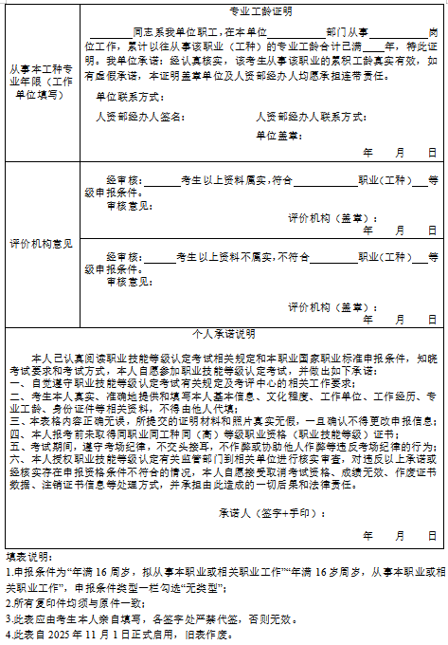
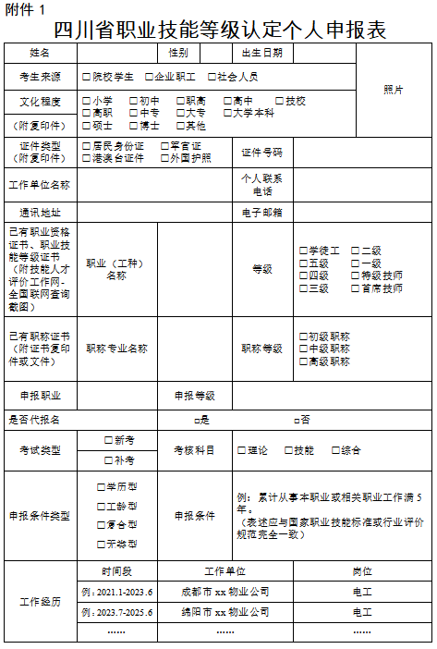
职业技能等级认定个人申报表(2025年版）无类型、学历型
此页只签字+手印+日期
此页不填，由网报二维码自动生成
网报提交后由认定单位（自贡开大）统一提供
此项不要填！！！
此项不要填！！！
签字+手印
日期如实
第二页
第一页

Slide 4
职业技能等级认定个人申报表(2025年版）工龄型、复合型
此页必须全部手填
此页不填，由网报二维码自动生成
网报提交后由认定单位（自贡开大）统一提供
此项必须手填，信息完整
单位盖章
日期如实
此项不要填！！！
签字+手印
日期如实
第一页
第二页

Slide 5
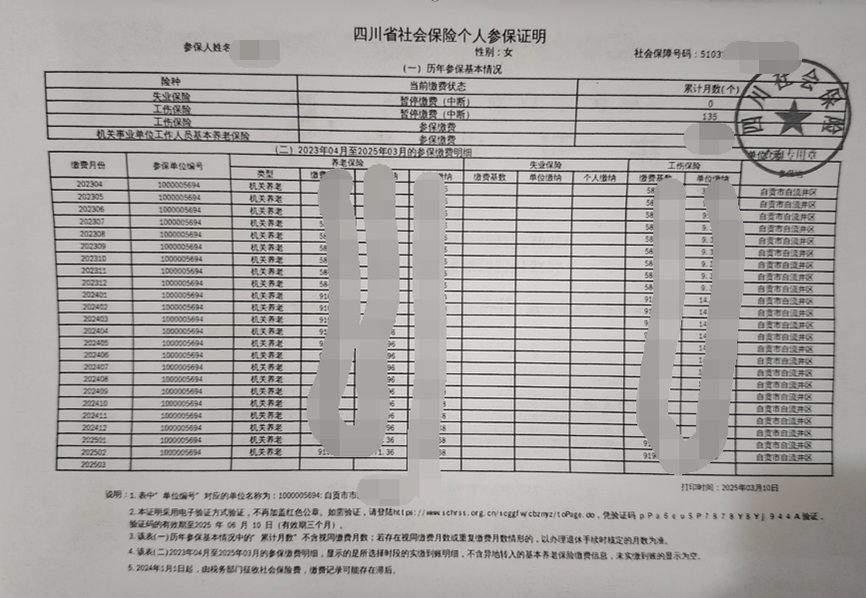
社保证明参考模板
只要一页
请选取最近一年
相对集中的缴费证明
可在微信小程序“我的社保卡”中下载或到政务中心服务窗口打印

Slide 6
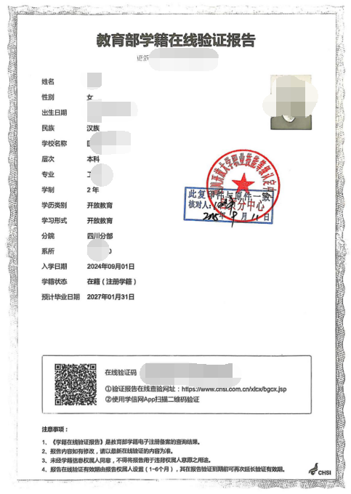
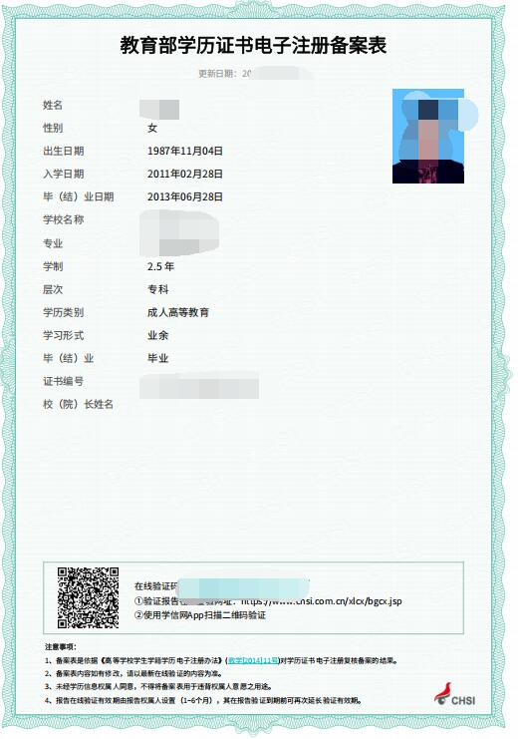
大专及以上提供教育部学籍在线验证报告（需个人登陆申报下载）
学信网网址：https://www.chsi.com.cn/
在籍
已毕业

